Slide 1
Информационная система геопространственного обеспечения государственного управления Камчатского края
«Инфраструктура пространственных данных Камчатского края»

Slide 2
1
Подсистема
«Интеграционный портал»

Slide 3
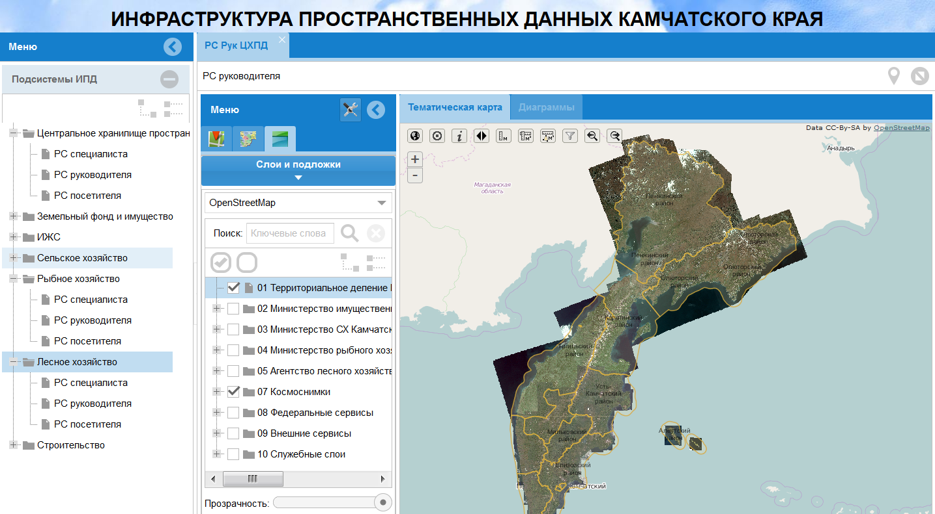
Интерфейс подсистемы
2
Портал предоставляет единую точку доступа ко всем подсистемам

Slide 4
1
Подсистема
«Централизованное хранилище пространственных данных региона»

Slide 5
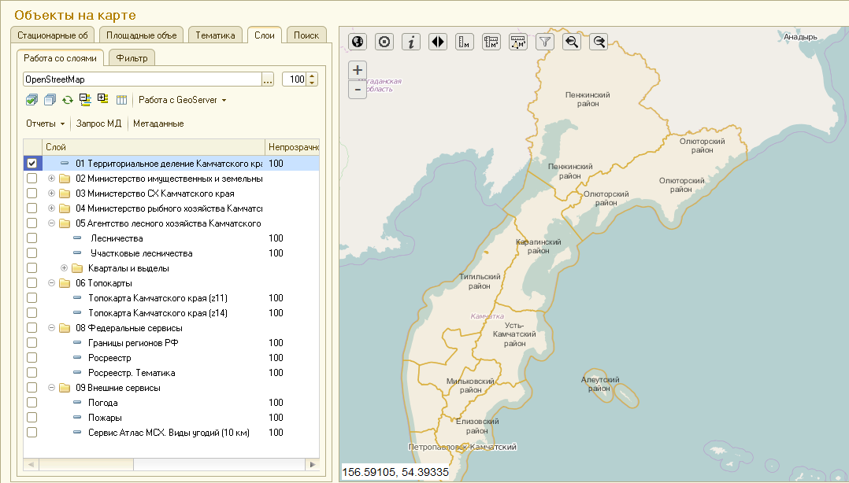
База данных векторных слоев
2
Для добавления текста щелкните мышью

Slide 6
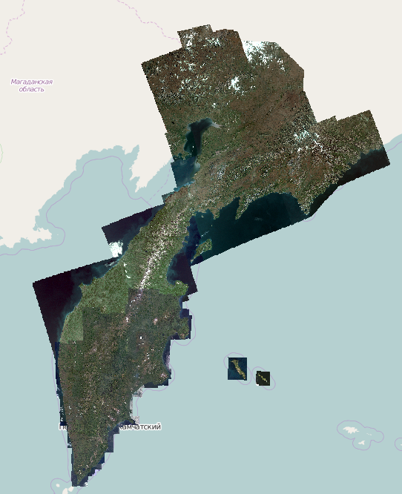
База данных векторных слоев
3
Для добавления текста щелкните мышью

Slide 7
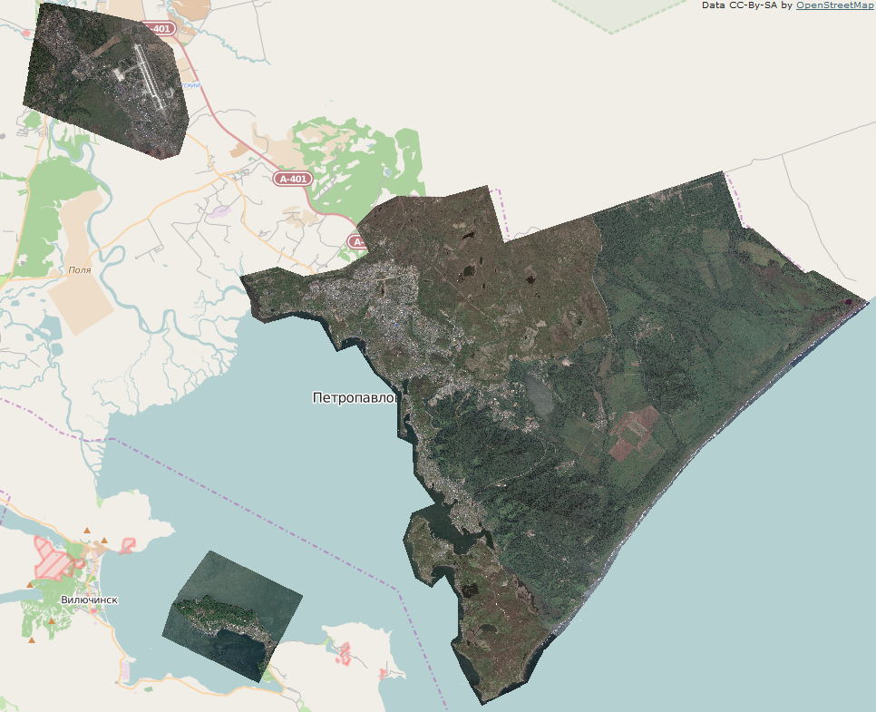
База данных векторных слоев
4
Для добавления текста щелкните мышью

Slide 8
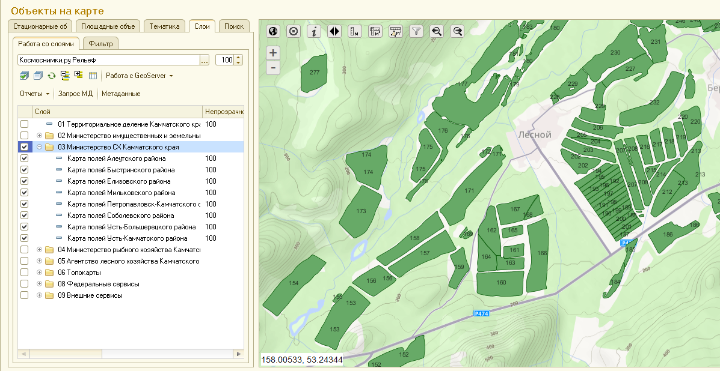
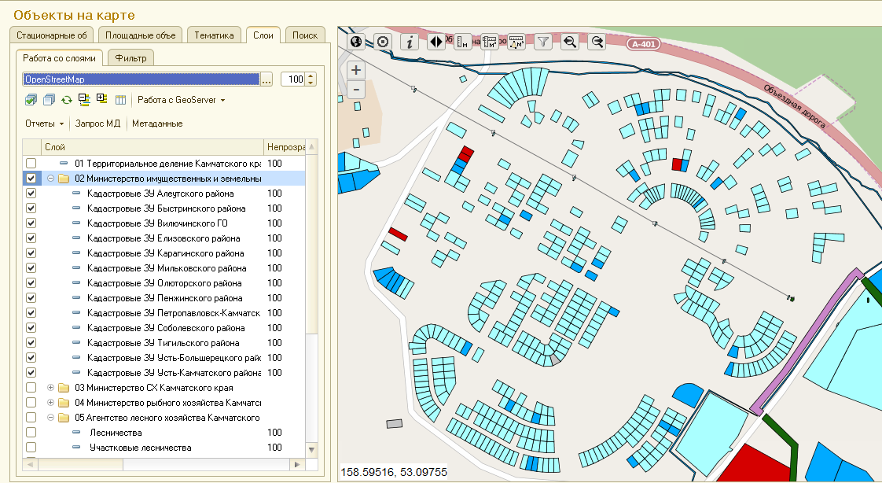
Примеры слоев ЦХПД
5
Сельскохозяйственные угодья
Кадастровые участки

Slide 9
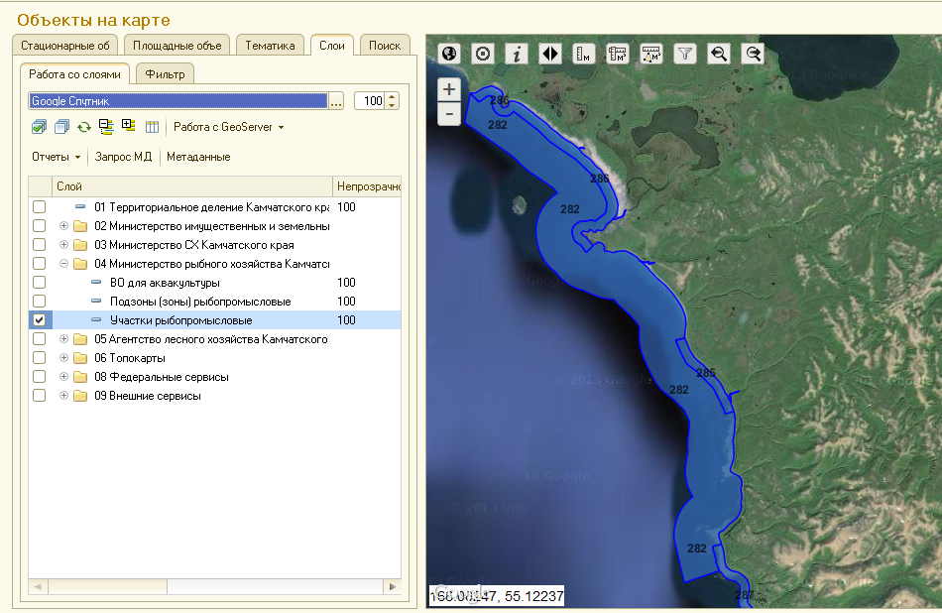
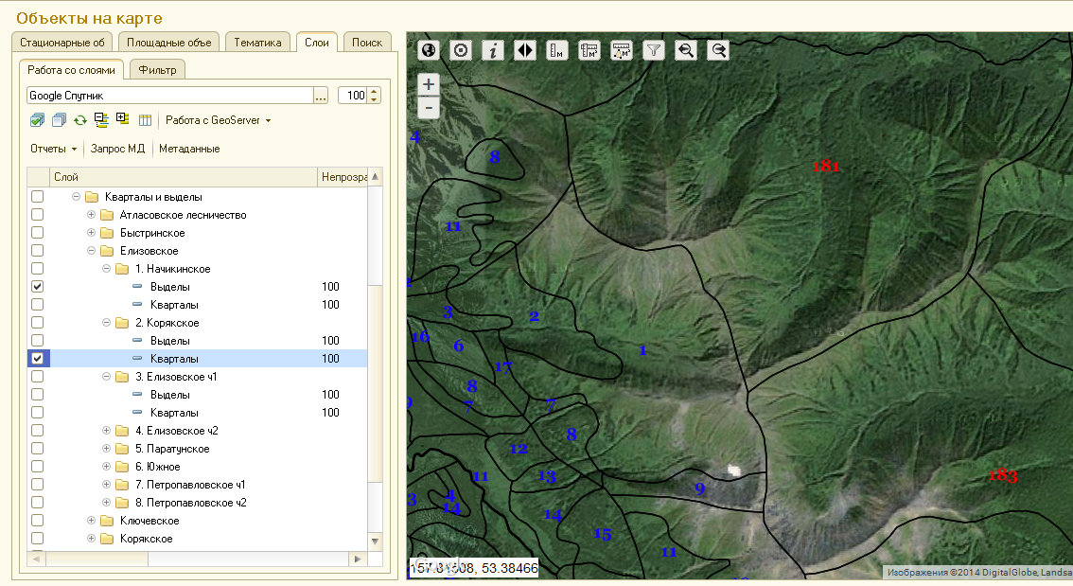
Примеры слоев ЦХПД
6
Рыбопромысловые участки
Лесные кварталы

Slide 10
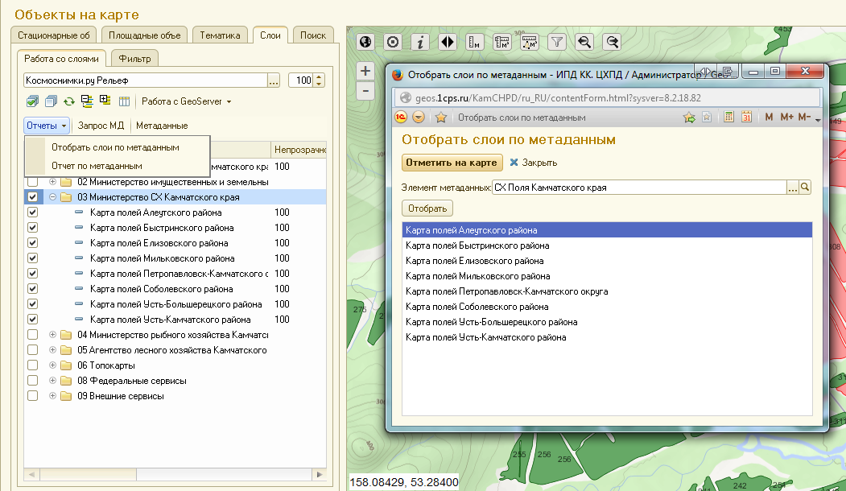
База данных векторных слоев
7
Работа с метаданными
(в соответствии с ГОСТ Р 52573-2006 «Географическая информация. Метаданные»)

Slide 11
1
Подсистема
«Земельный фонд и имущество»

Slide 12
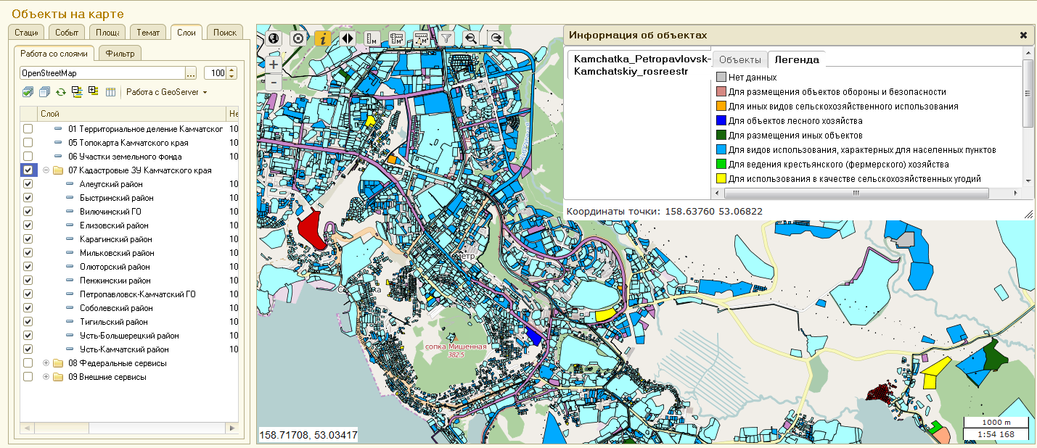
Кадастровый слой
2
Создан кадастровый слой земельных участков Камчатского края, состоящий из 11 векторных слоев,
каждый из которых относится к соответствующему муниципальному образованию КК.
Слой содержит порядка 37 тыс. земельных участков.
Источником данных является федеральная база данных Росреестра.
Пользователи Министерства получили возможность использовать
инструментальные средства работы с кадастровым слоем в увязке с региональными задачами, стоящими перед Министерством.

Slide 13
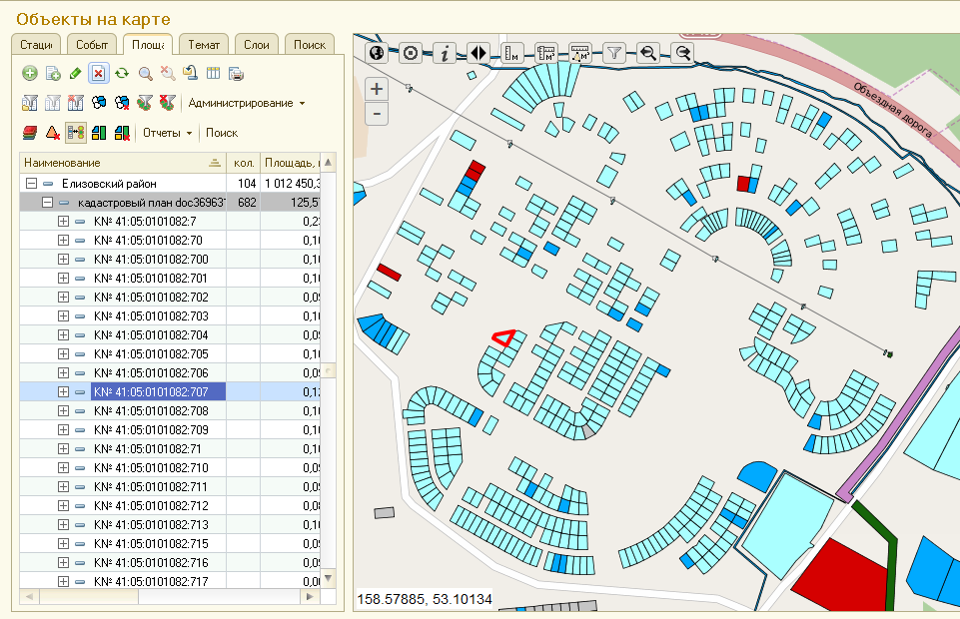
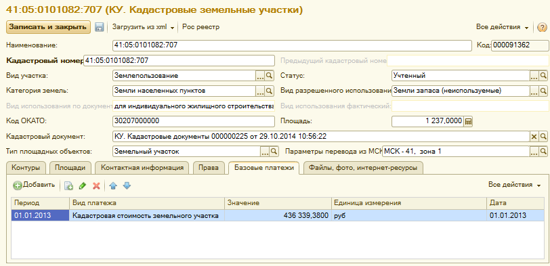
Кадастровый слой
3
Сформирована база данных кадастровых земельных участков, связанных с кадастровым слоем.
Информационные карточки наполнены
из базы данных Росреестра

Slide 14
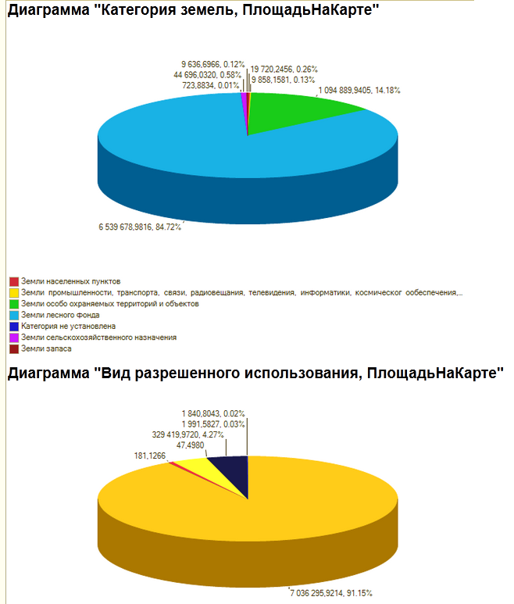
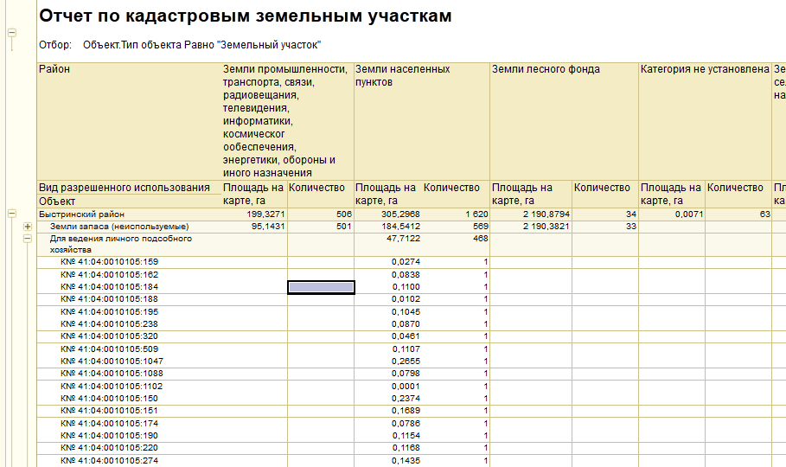
Кадастровый слой
4
По любому разрезу доступна визуализация итогов с использованием деловой графики.

Slide 15
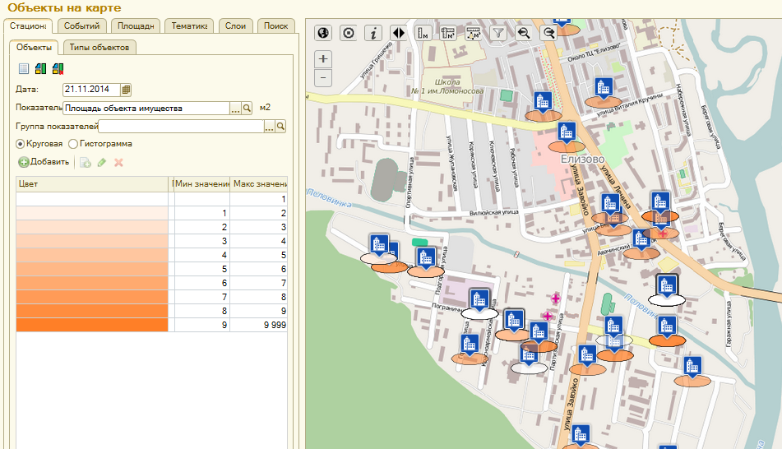
Слой имущества
5
Данные загружены из системы «БАРС-имущество», установленной в Министерстве имущественных и земельных отношений. Система выполнила автоматическое геокодирование.
Получена интерактивная карта объектов имущества края

Slide 16
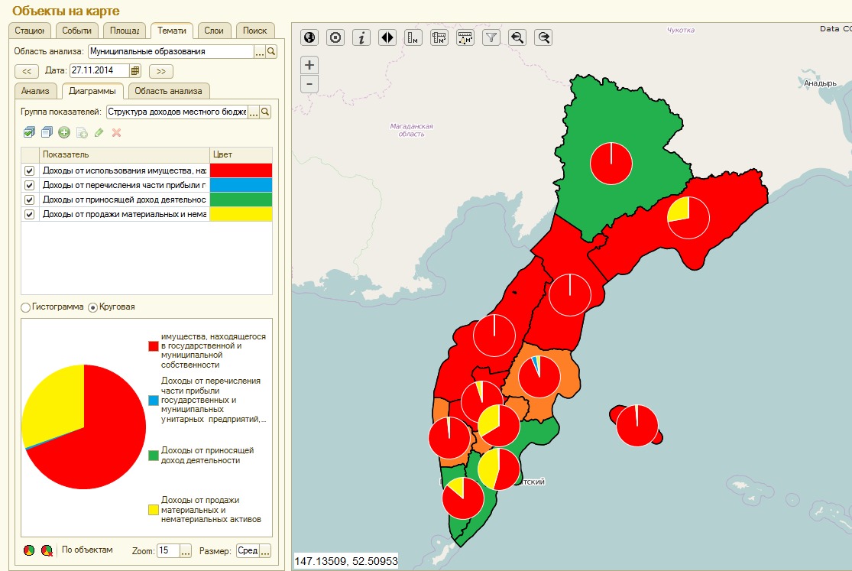
Анализ целевых показателей
6
Тематическая карта по показателю
«Доходы от использования имущества, находящегося в государственной и муниципальной собственности»
Дополнена анализом структуры доходов в разрезе районов.

Slide 17
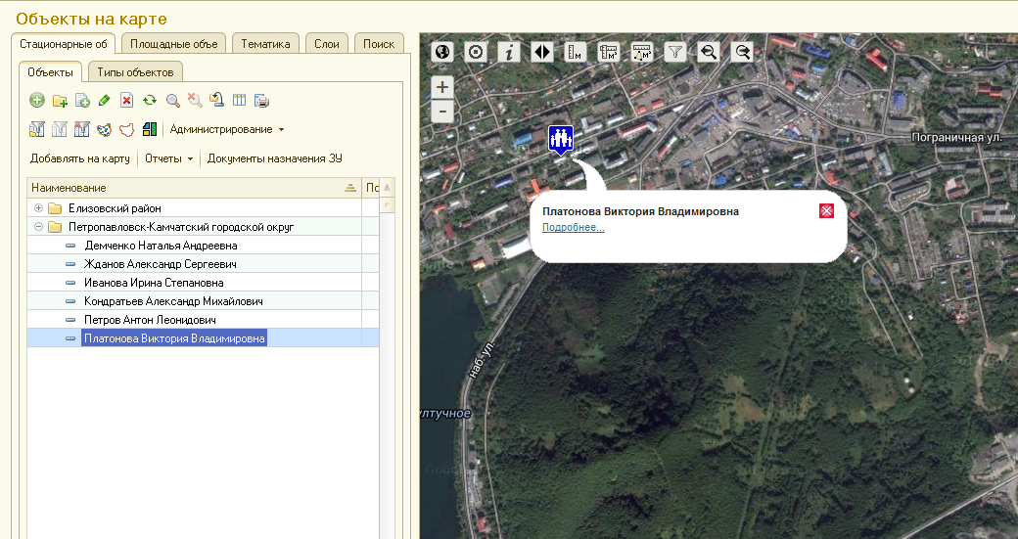
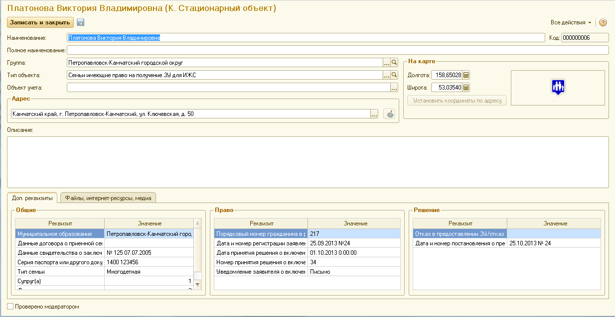
7
Модуль «Индивидуальное жилищное строительство»

Slide 18
1
Подсистема
"Строительство"

Slide 19
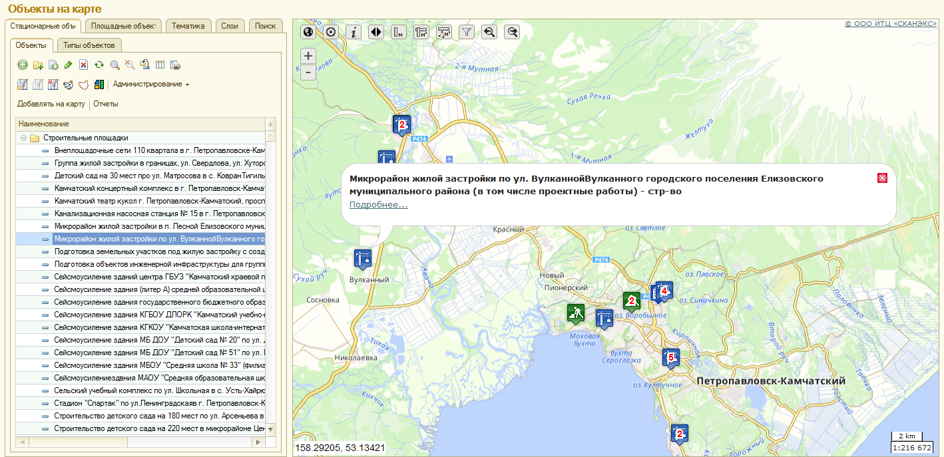
3
Слой строительных площадок и проектов
Данные загружены по информации, полученной от Министерства. Система выполнила автоматическое геокодирование.
Получена интерактивная карта объектов строительства.

Slide 20
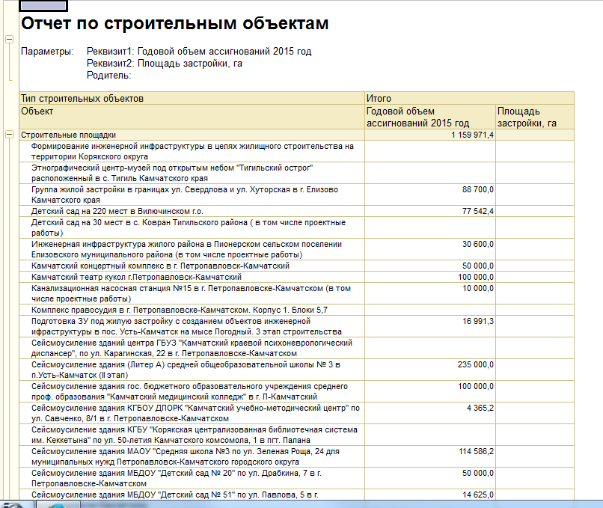
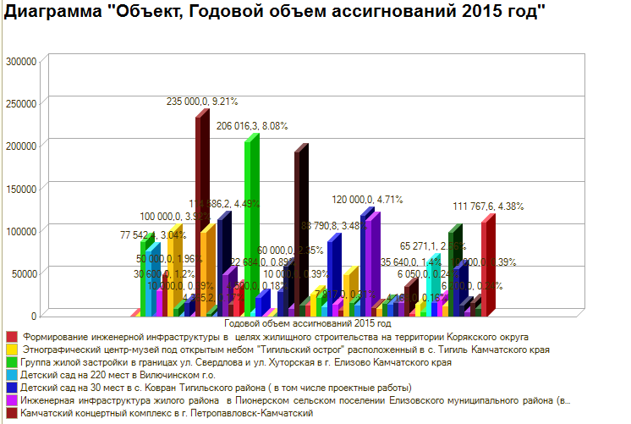
4
Слой строительных объектов
Специалистам министерства предоставлены функции анализа строительных объектов через отчеты, которые обладают свойствами группирования данных в различных вариациях, фильтрации, использования деловой графики

Slide 21
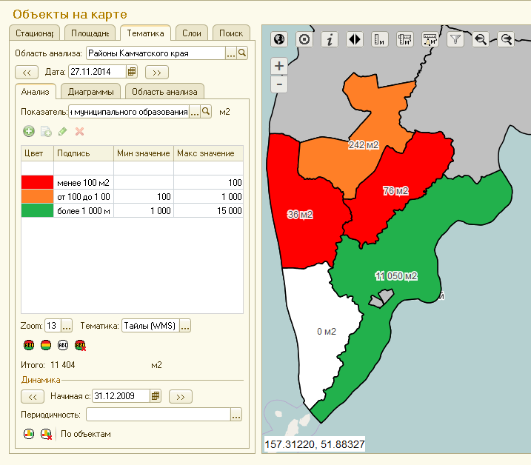
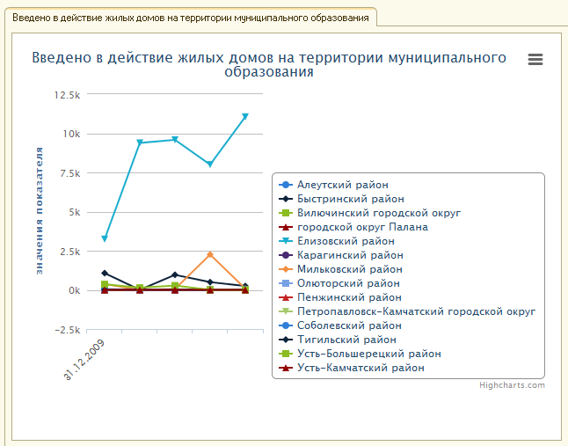
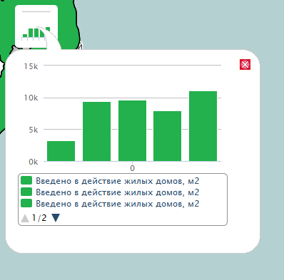
5
База данных целевых показателей
Введенные в Подсистему значения показателей сразу становятся доступными
для построения тематических карт.
Анализ на тематических картах может быть «углублен» через расшифровки
изменения данных в динамике.

Slide 22
1
Подсистема
«Сельское хозяйство»

Slide 23
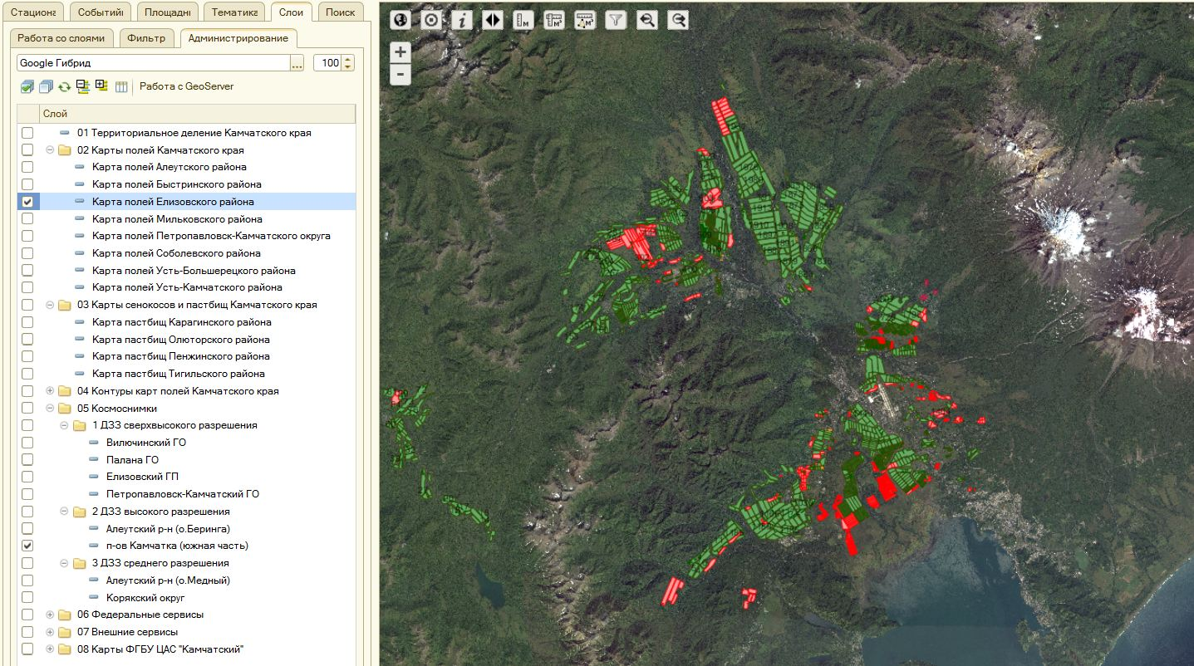
2
Векторные слои сельскохозяйственных угодий
Сформированы векторные слои в границах сельскохозяйственных угодий 8 муниципальных образований и городских округов и векторные слои в границах сенокосов и пастбищ 4 муниципальных образований. По экспертной оценке общая площадь сельскохозяйственных угодий составила 66 500 га, в том числе 17 600 выбывших из оборота. Площадь сельхозугодий отведенная под сенокосы и пастбища составила более 5 500 000 га. Формирование слоев проводилось на основании данных ДЗЗ.

Slide 24
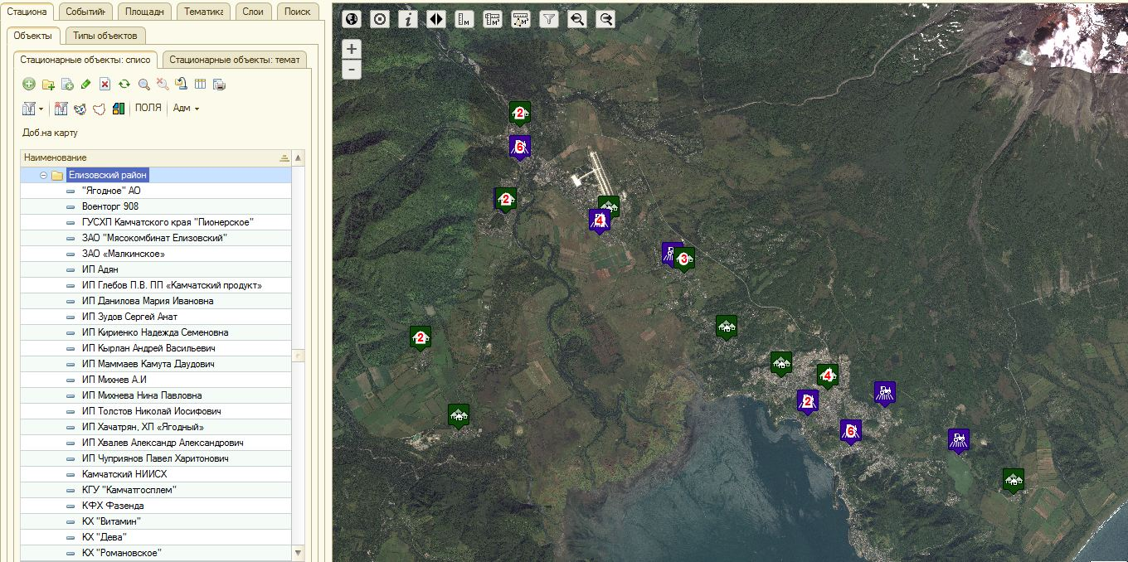
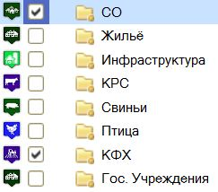
Реестр сельхозтоваропроизводителей
3
Сформированы реестры сельхозтоваропроизводителей, осуществляющих свою производственную деятельность в районах. На векторном слое отдельными условными знаками отмечено расположение фактических и юридических адресов КФХ и с\х организаций.

Slide 25
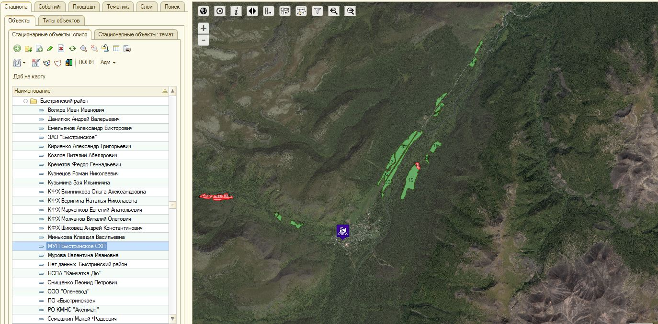
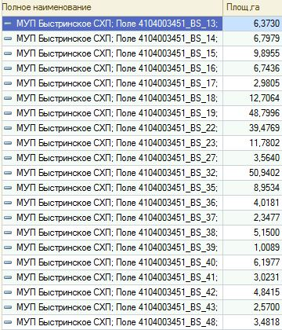
Реестр полей землепользователей
4
По данным полученным от муниципальных образований были установлены связи между землепользователем и полями, на которых
землепользователь осуществляет свою производственную деятельность. По каждому полю определена площадь по данным ДЗЗ.

Slide 26
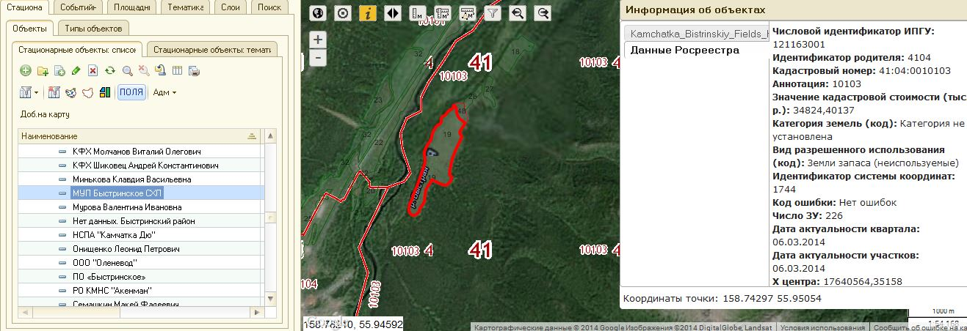
5
Публичная кадастровая карта
Подключение актуальной кадастровой карты портала «Росреестра». Получение в
он-лайн режиме сведений о кадастровой номере участка, категории земель, виде разрешенного использования и других.

Slide 27
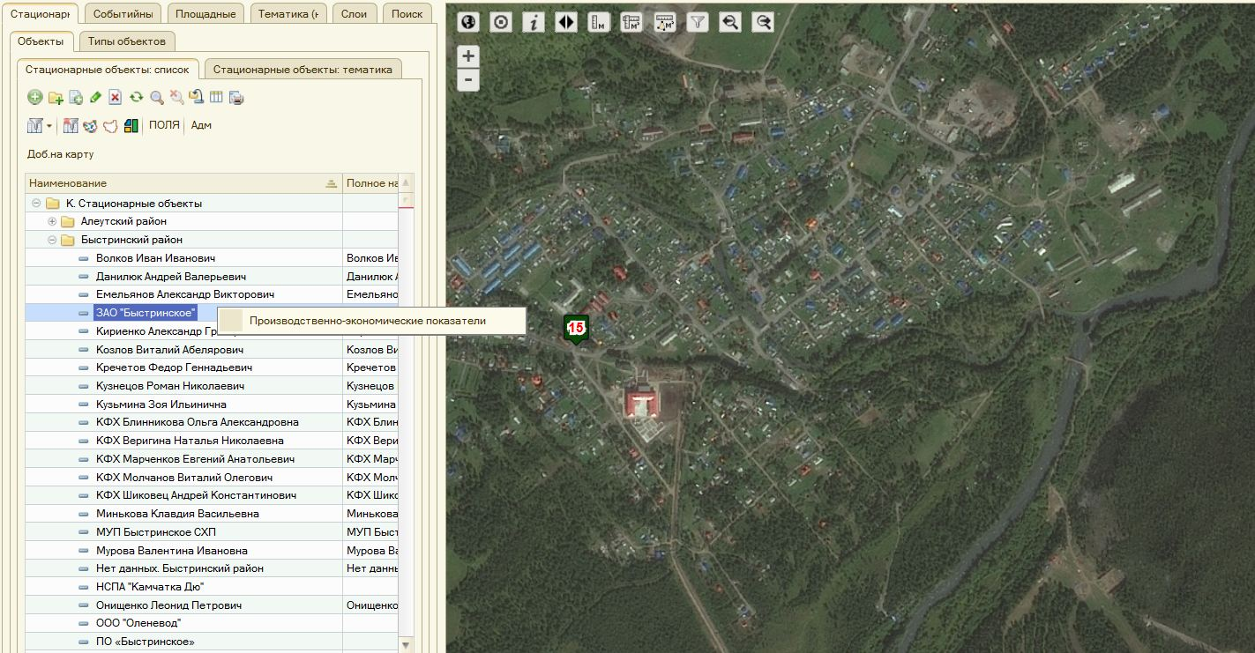
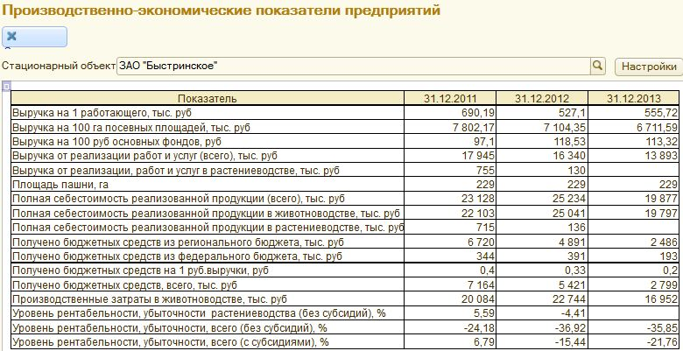
6
Паспорт сельхозтоваропроизводителя
Паспорт сельхозтоваропроизводителя
содержит значения показателей, полученные из системы «Свод АПК» за 2011, 2012, 2013 годы

Slide 28
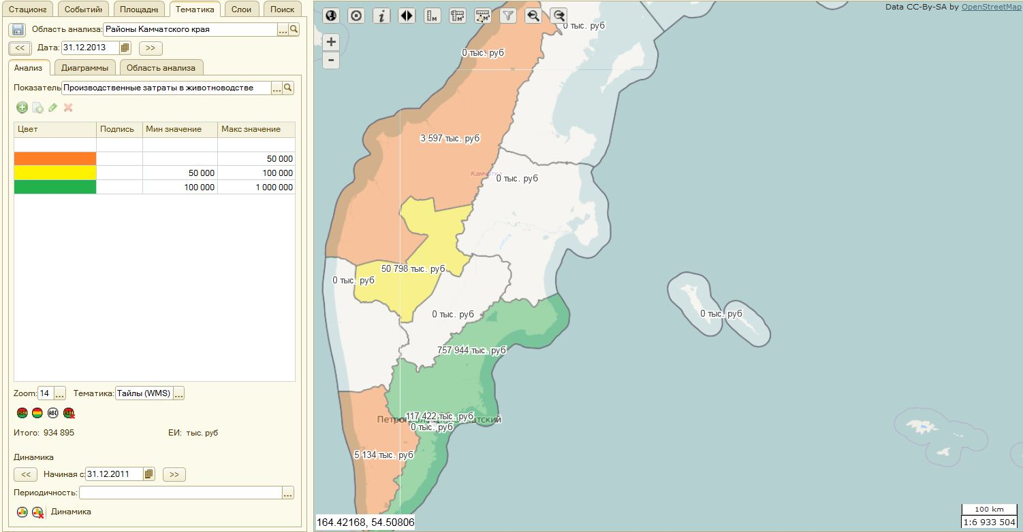
7
Тематические карты в разрезе муниципальных образований
Построение тематических карт в разрезе муниципальных образований по значениям показателей из системы «Свод АПК». Контур муниципального образования, окрашивается цветом в соответствии со значением показателя, который относится к соответствующему диапазону.

Slide 29
1
Подсистема
"Лесное хозяйство"

Slide 30
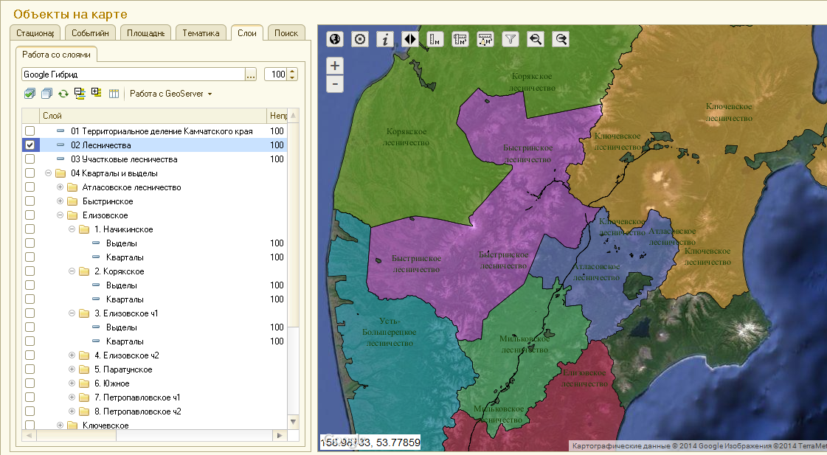
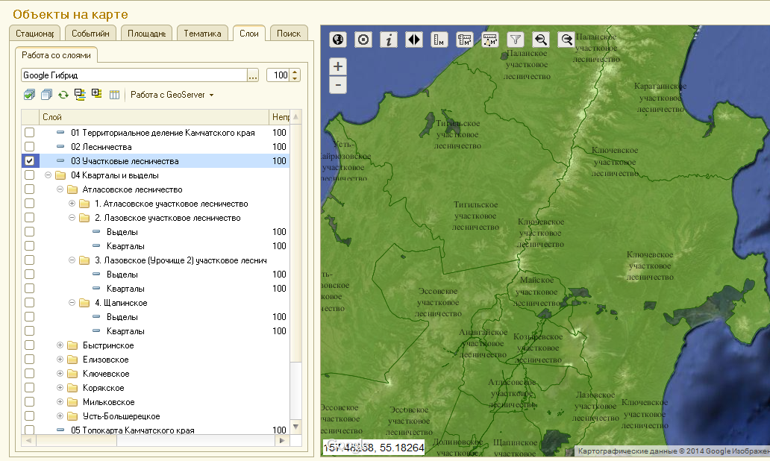
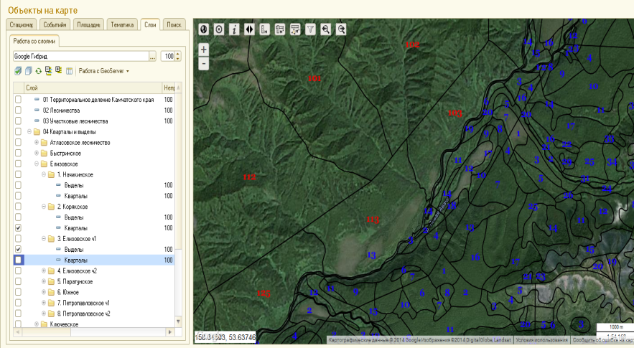
2
Слой границ Лесного фонда
Слой границ лесного фонда состоит из слоев лесничеств, участковых лесничеств, кварталов и выделов. Слой сформирован по данным системы ЛесГИС.

Slide 31
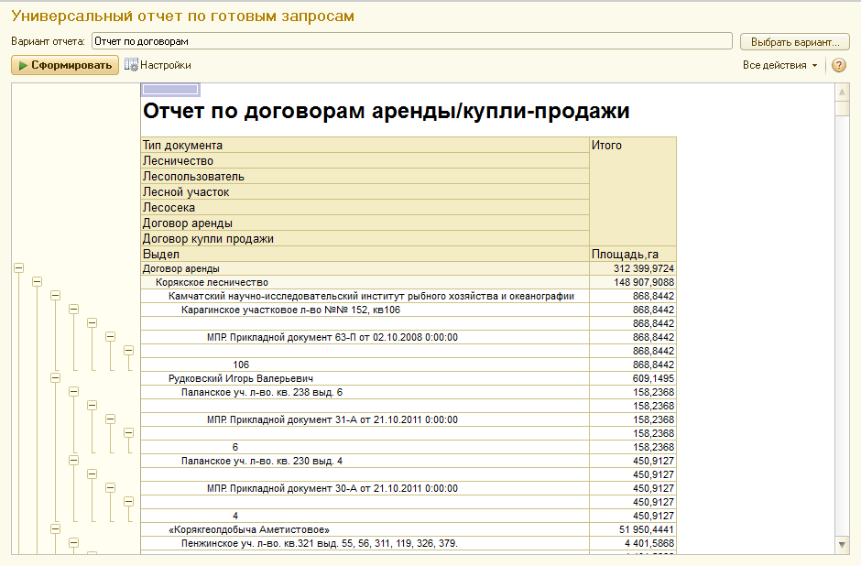
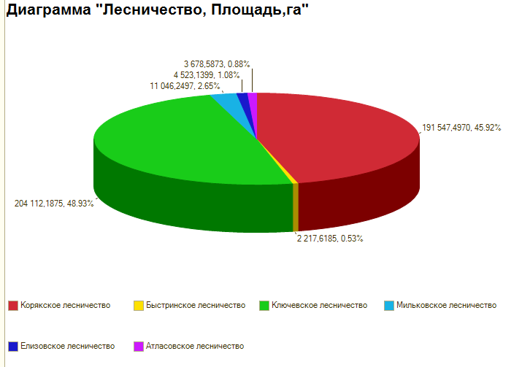
3
Анализ через отчеты
Отчеты в Системе обладают гибкими возможностями группирования информации.
Доступны следующие разрезы отчетности:
Лесничества
Участковые лесничества
Кварталы
Выделы
Договоры аренды
Договоры купли-продажи
По каждому
разрезу
Легко получить анализ с использованием деловой графики.

Slide 32
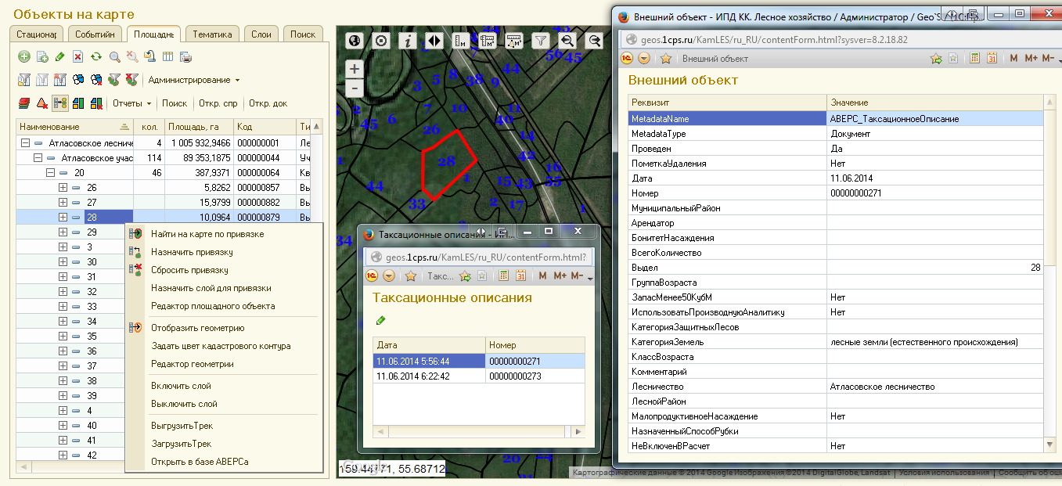
Интеграция с учетной системой лесного фонда
4
Подсистема интегрирована с учетной системой Аверс УЛФ.
Выбрав выдел, мы видим его на карте, и тут же можем просмотреть «Таксационное описание», зарегистрированное в УЛФ.

Slide 33
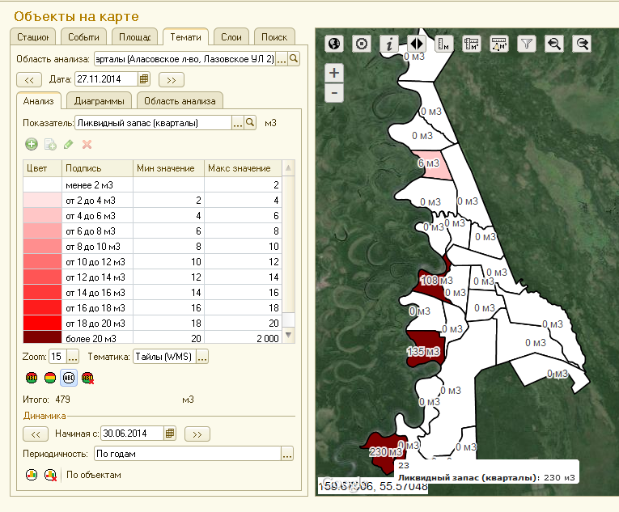
Анализ целевых показателей через тематические карты
5
Система позволяет получать тематические карты по «ликвидному запасу» и «площади рубок», взятых из договоров купли-продажи.
Соответствующие выделы окрашиваются согласно легенде.

Slide 34
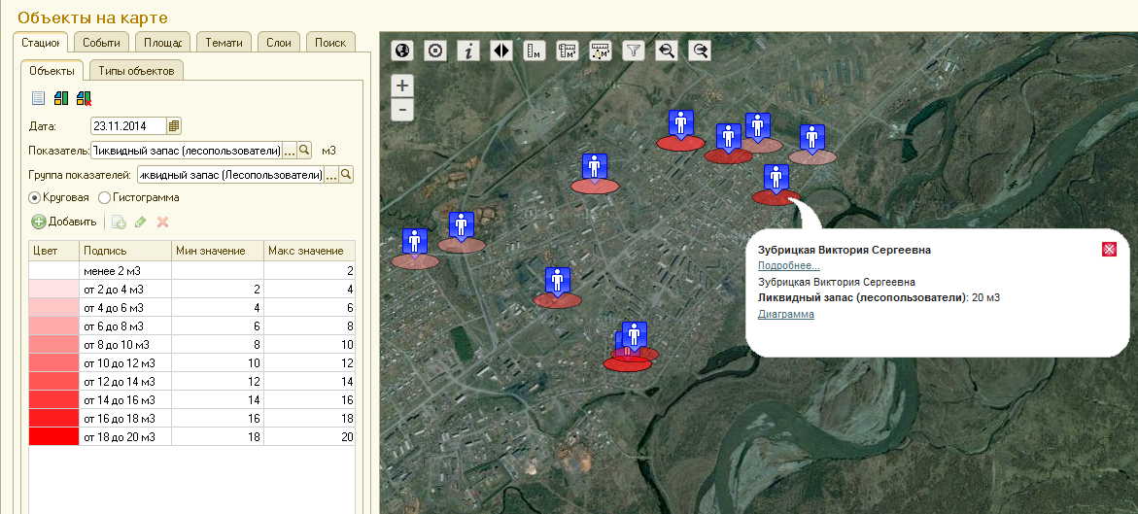
Анализ целевых показателей через тематические карты
6
Площади рубок и Ликвидные запасы могут быть проанализированы на тематической карте в разрезе лесопользователей.
Значение показателя характеризуется цветными овалами, согласно легенде.

Slide 35
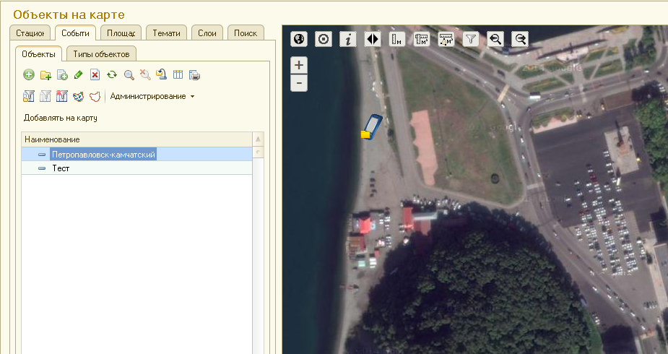
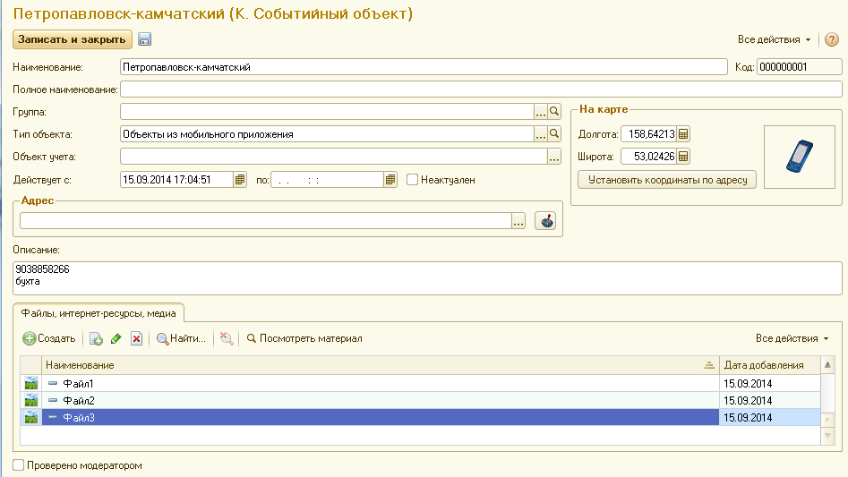
7
Мобильные приложения
Используя мобильные приложения, агентство получает возможность организовать сбор данных от лесников.
Находясь в определенном месте, лесник имеет возможность сформировать сообщение, прикрепить к нему фото и видео информацию, сохранить в телефоне(планшете) и затем, при наличии «интернета» отправить все сохраненные сообщения в Систему.
Сообщение мгновенно покажется
на карте,

Slide 36
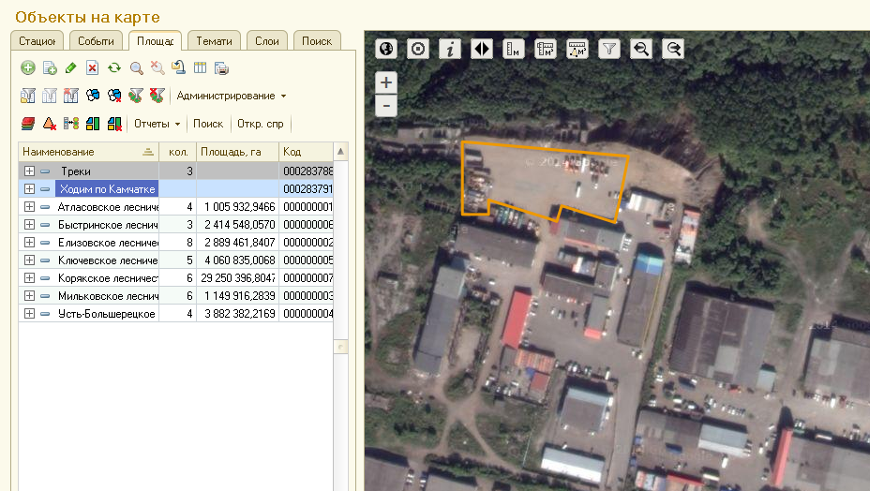
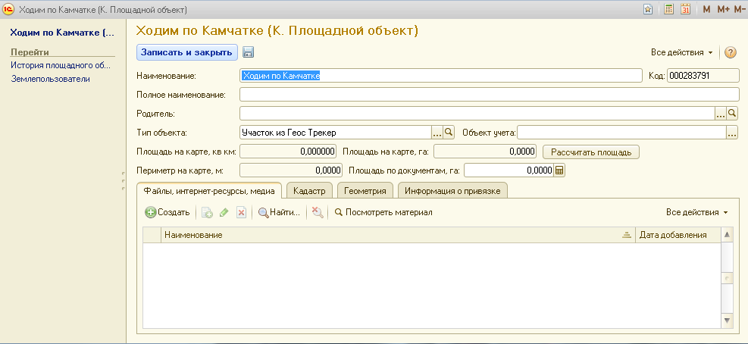
Мобильные приложения
8
Мобильное приложение «ГеосТрекер» позволяет леснику, используя телефон или планшет, фиксировать определенные лесные площади и отправлять их в Систему как только появится «интернет».

Slide 37
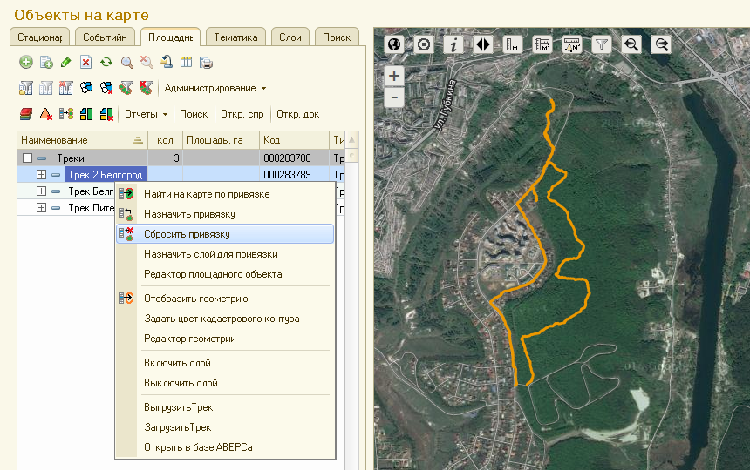
9
Загрузка треков
Информация, полученная от GPS приемников, может быть загружена
при помощи встроенных средств.

Slide 38
1
Подсистема
«Рыбное хозяйство»

Slide 39
2
Подсистема «Рыбное хозяйство» включает следующие геоинформационные массивы данных:
Слой рыбопромысловых участков
Слой рыбопромысловых зон и подзон
Cлой водных объектов аквакультуры
Cлой объектов инвестиционных проектов
Cлой береговых заводов.
Cлой объектов судов рыбопромыслового флота
База данных производственно-экономических показателей деятельности министерства рыбного хозяйства Камчатского края

Slide 40
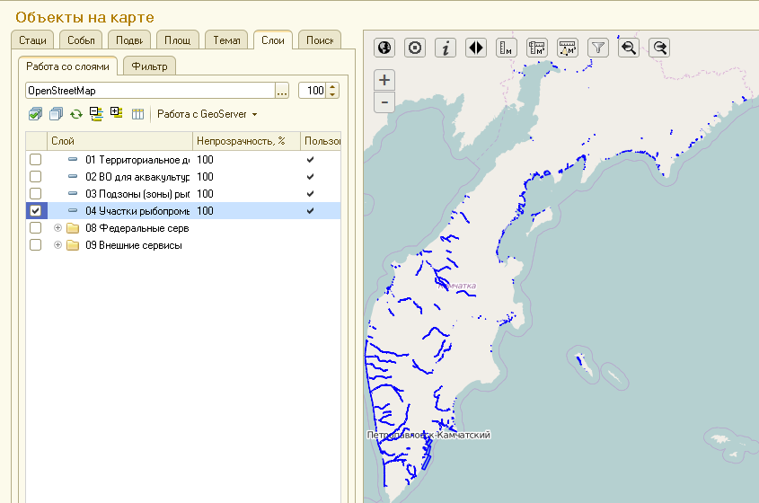
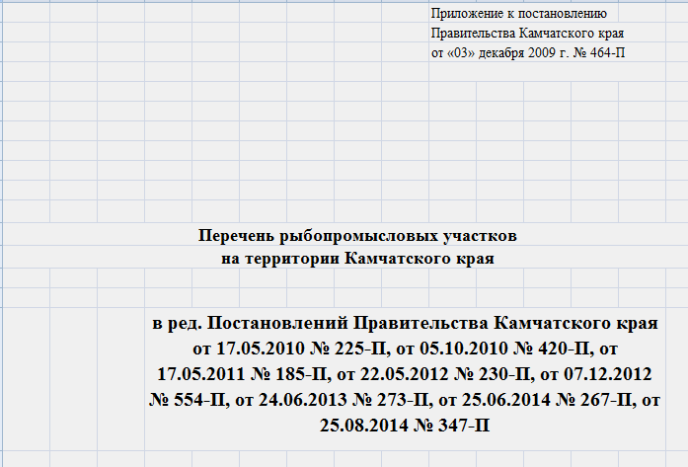
Слой рыбопромысловых участков
3
Источником данных для формирования слоя послужил документ
«Перечень рыбопромысловых участков на территории Камчатского края
в редакции всех Постановлений Правительства Камчатского края.
Выполнено создание цифрового слоя практически «с нуля» - по текстовым описаниям, содержащимся в Постановлении.

Slide 41
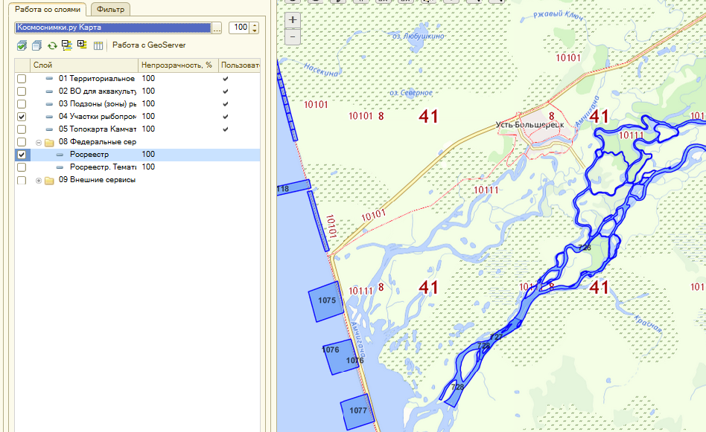
Инфраструктура пространственных данных Камчатского края
4
Картографическая основа Подсистемы рыбного хозяйства интегрирована
с общей системой «Инфраструктура пространственных данных Камчатского края»
Слой РПУ
совмещен
со слоем
Росреестра

Slide 42
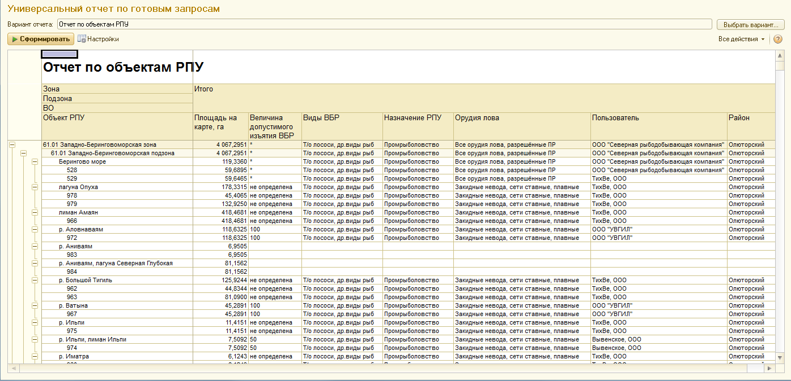
5
Слой рыбопромысловых участков
Пользователям предоставляются возможности разностороннего анализа данных по РПУ в разрезах: зон, подзон, водных объектов, муниципальных районов, пользователей.
Разрезы анализа могут группироваться в различных вариациях.
Деловая графика позволяет выполнять экспресс оценку распределения участков.

Slide 43
6
6
Геоинформационный анализ показателя «Вылов кеты»
в комплексе с анализом вылова других видов лососей

Slide 44
7
Анализ показателей через табличный отчет.
Группировки вниз – зоны, подзоны, водные объекты,
предприятия – пользователи, рыбопромысловые участки
Вправо – показатели.
7

Slide 45
Слой рыбопромысловых подзон
8
Ввиду отсутствия готовых картографических данных,
слой создан «с нуля» - на основе открытой информации о рыбопромысловых зонах.

Slide 46
9
Слой водных объектов аквакультуры
(инвестиционных площадок)
Источником данных для формирования цифрового слоя послужил Word-документ
«Перечень водных объектов, пригодных для целей аквакультуры»

Slide 47
Слой инвестиционных проектов
10
Где бы Вы не находились - доступна полная информация о проекте

Slide 48
Слой береговых заводов
11
Сформирован геоинформационный слой заводов по производству рыбной продукции

Slide 49
Слой объектов флота
12
В Систему загружена информация о 2600 судах различного назначения.
Реализована возможность определения местонахождения той части судов, которые зарегистрированы в международной системе on-line мониторинга,
Для добавления текста щелкните мышью

Slide 50
Слой объектов флота
13
Каждое судно в Системе - это объект базы данных, имеющий свойства интеграции с любой открытой системой мониторинга. Пользователям предоставляется расширенная информация о каждом судне.

Slide 51
Анализ показателей
14
Информация от КЦСМ о квотах и вылове
Выборка данных
по
Объекту промысла = Треска

Slide 52
Анализ показателей
15
Тематическая карта по показателю «Горбуша(вылов)» на слое «Подзоны»
дополнена круговыми диаграммами для анализа вылова по другим видам лососей.

Slide 53
Презентация закончена
Благодарю за внимание

